Slide 1
SVJETSKI DAN SUNCA
3.5.2020.

Slide 2
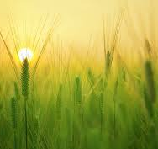
Sretan vam Svjetski dan Sunca - Ideja o obilježavanju Dana sunca potekla je od američkog predsjednika Jimmya Cartera 1978 godine a podržava ju i NASA

Slide 3
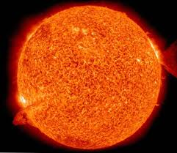
Sunce je zvijezda
- Sunce je zvijezda, nalazi se u centru našeg Sunčevog sustava, ¾ mase Sunca čini vodik, dok je ostatak uglavnom helij a manje od 2% čine kisik, ugljik, neon, željezo
- Sunce je nastalo prije 4.57 milijardi godina, a treba mu još oko 5 milijardi godina da potroši sav vodik
- Prema spektralnoj klasi , Sunce spada u klasu G2V ili ga možemo zvati žuti patuljak, zato što je vidljiva svjetlost najizraženija u žutozelenom dijelu spektra

Slide 4
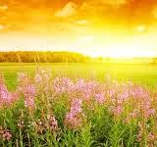
Sunce je izvor života
- Energija koju prenosi Sunčeva svjetlost daje gotovo sav život na Zemlji, zahvaljujući fotosintezi, a ujedno pokreće vrijeme i klimu na Zemlji

Slide 5
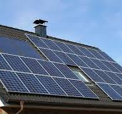
Sunce je obnovljiv izvor energije - Već je Leonardo da Vinci planirao koristiti konkavna ogledala koja bi usmjeravala solarna zračenja i zagrijavala vodu jer je bio zabrinut zbog uništenja šuma koje su u to vrijeme bile glavno gorivo - Solarna energija koja svakodnevno stiže do površine naše Zemlje 8000 puta je veća od naših energetskih potreba
- Solarna energija je svugdje dostupna ali ne i iskorištena
- Hrvatska ima veliki potencijal za proizvodnju solarne energije ali ju još uvijek ne koristi dovoljno

Slide 6
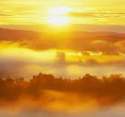
Sunce i zdravlje
- Izlaganjem kože sunčevoj svjetlosti tijelo proizvodi vitamin D, zaslužan za apsorpciju kalcija, zdravlje kostiju, srca
- Znanstvenici su dokazali da se prilikom izlaganja sunčevoj svjetlosti kod ljudi oslobađa hormon sreće - serotonin

Slide 7
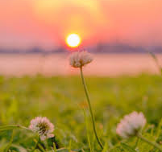
Preporuke za zaštitu od sunca
- Izbjegavajte prekomjerno tamnjenje kože
- Razumno se izlažite suncu
- Nosite laganu i svijetlu odjeću i pokrivala za glavu
- Zaštitite se kremama sa zaštitnim faktorom

Slide 8
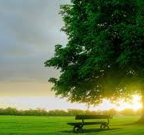
Dragi učenici
Uživajte u suncu i prirodi ali ne zaboravite paziti na svoje zdravlje i zdravlje drugih ljudi
Čuvajte prirodu i okoliš
Marljivo i savjesno pratite nastavu
Ostanite doma !!

Slide 9
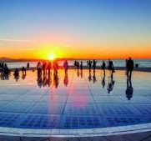
Izvori:
Ekovjesnik.hr
Plivazdravlje.hr
Wikipedija

Slide 10
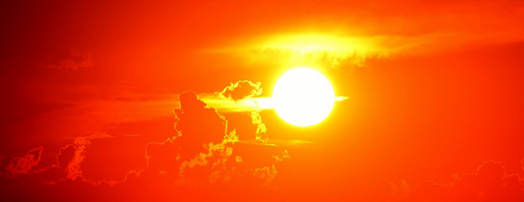
Prezentaciju izradila voditeljica doma Đurđica Majcan.

